Slide 1

Responsive Design
DISEÑO WEB RECEPTIVO Y ADAPTATIVO

Slide 2
¿Qué es Responsive Design?
El Responsive design (diseño receptivo y adaptivo o como quieran traducirlo), es una tendencia totalmente nueva dentro del diseño Web, la cual consiste en reacomodar los elementos que componen el sitio web, según el tamaño de dispositivo que la reproduzca.

Slide 3
¿Por qué debo implementarlo
en diseño web?
Porque responsive design tiene que ser pensado desde el concepto de diseño de nuestro sitio web.
Este diseño debe tener un concepto de fluido entre los elementos que la componen para así lograr el perfecto flujo al momento de codificarlo.
Sí, si sólo diseñas webs, lo mismo debes implementar el concepto en tus diseños.

Slide 4
Entonces, ¿puedo aplicar a mi diseño de sitio actual?
Dependiendo de tu sitio web puede que sea más o menos costoso. En el peor de los casos, estás usando un cms con una plantilla pre-hecha, que va a tener un código desordenado o entendido por ese diseñador, y lo único que te ganes sean dolores de cabeza modificando el flujo del mismo.
No obstante te invito a que des el siguiente paso y hagas un diseño a la medida, es decir que desde ya, pienses qué es lo que va a tener tu sitio y en base a eso planear su implementación para tener el flujo correcto y te sientas algo “anormal” por haberlo logrado.

Slide 5
¿Y cómo es un diseño responsive?
Entra ahora mismo a un sitio favorito y redimensiona el navegador. Si aparece un scroll horizontal que impide que veas parte del contenido de la web, esta no cuenta con responsive design.
En cambio observemos estos sitios:
  http://www.modernizr.com/
  http://mediaqueri.es/
  http://www.buildwindows.com/

Slide 6
Diseños Responsive
  Se logran con un conjunto de técnicas de css3 y en especial las mediaqueries de las cuales hablaremos en esta charla.
  Esto no sólo es agregarle algo más a tu web para que sea más agradable o vistosa, es una necesidad hoy en día ya que la navegación móvil es cada vez más grande y con múltiples resoluciones, por lo cual debemos tener un diseño que se adapte a todo.

Slide 7
¿Cómo lo hago?
  Tener los diseños listos antes de su implementación ayuda mucho a tener la mente clara al momento de codificarlo.
  Pero no confundamos, no son cuatro diseños para un sitio web, es solo uno (tener cuatro diseños sería una muy mala idea) lo que realmente se hace en los “diseños” adicionales es solo reacomodar el contenido, jerarquizando la información de dicho sitio web.

Slide 8
Patrones de Responsive
  Se utilizan diversos patrones a la hora de implementar Responsive en un diseño web, es decir, la forma en la que los elementos del sitio web van a ir siendo re-ubicados dentro de la página.

Slide 9
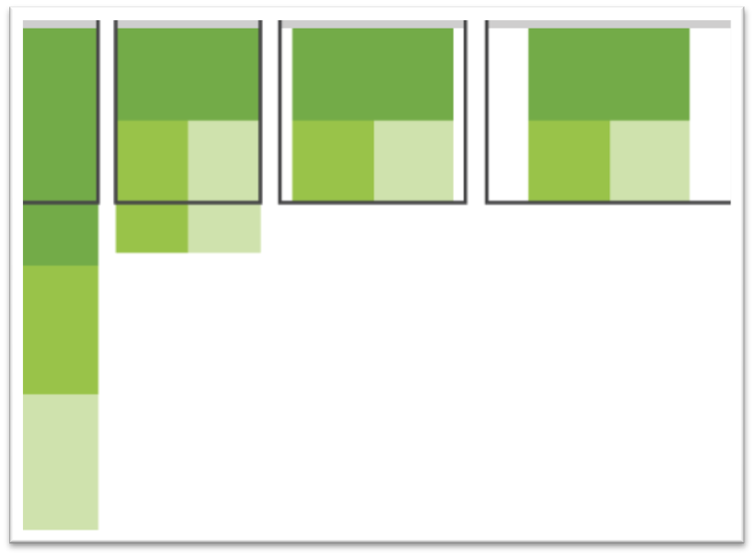
Mostly Fluid
  Este quizás es el más popular dentro del responsive design ya que se implementa un primer bloque “protagonista”, seguido de otros 2 con menos relevancia y este al momento de tener un dispositivo se adapta siguiendo el flujo que hay en este.

Slide 10
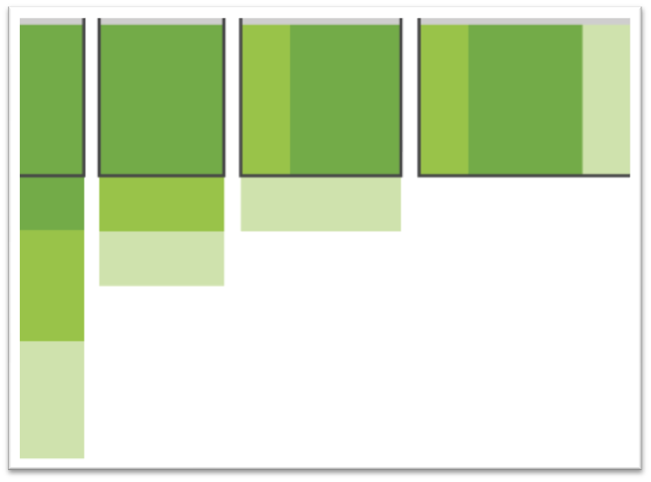
Column Drop
  Este tipo de patrón se adapta hasta el punto en el que no se pueden manejar las tres columnas en una sola fila, entonces la columna (con el contenido menos relevante) pasa a la parte inferior y luego el flujo se sigue desarrollando hasta llegar a una sola columna.

Slide 11
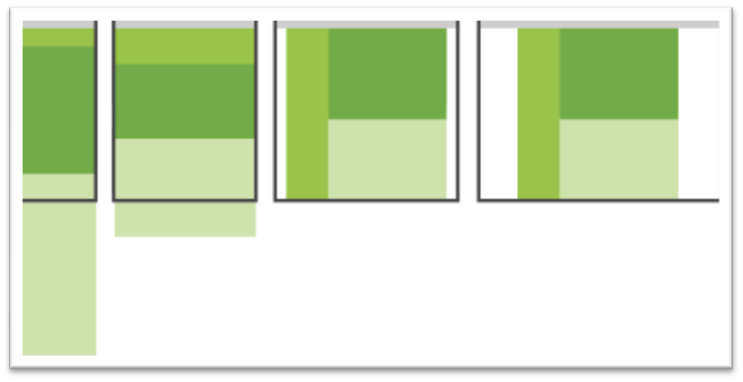
Layout shifter
  Este patrón probablemente es la forma en la que se innova en el diseño responsive, ya que cambia ligeramente el diseño.
  Esta estructura está orientanda a dar una experiencia diferente en dispositivos de pantallas más reducidas.

Slide 12
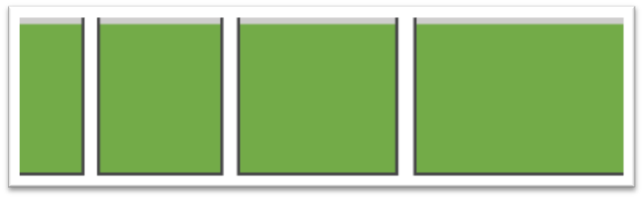
Tyny tweaks
  Este patrón es puro para los micro sitios que sólo brindan información referencial del producto e invitan a una acción rápida, por tanto la navegación es casi nula y el responsive sólo adapta los contenidos a la pantalla sin casi hacerle cambios.

Slide 13
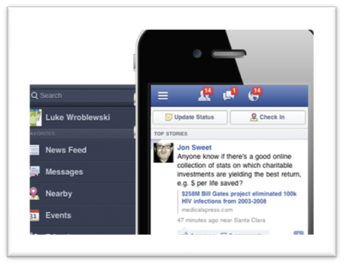
Off canvas
  Este patrón es la más popular en las aplicaciones web que no siempre tienen un diseño ¡wow! sino más bien guardan muchas información y múltiples opciones por lo que tienen que recurrir a esta clase de responsive.
  Consiste en sólo tener un bloque de información general que no distraiga mucho (como el timeline de facebook en su aplicacion móvil) y guardan las demás opciones o menús en botones que suelen tener íconos para distinguirlos. Es indispensable que sean interfaces muy usables.

Slide 14
La Etiqueta Meta Viewport En La Web Móvil
  La etiqueta meta para el viewport fue introducida por Apple en Safari para móviles, para ayudar a los desarrolladores a mejorar la presentación de sus aplicaciones web en un iPhone, iPod Touch o iPad.
  La etiqueta viewport nos permite a los que construimos sitios web o web apps, definir el ancho, alto y escala del área usada por el navegador para mostrar contenido.
<meta name="viewport" content="width=device-width, initial-scale=1, maximum-scale=1">

Slide 15
¡Y bueno.. Eso es todo!
  Espero que les haya gustado, y a los que están interesados en seguir aprendiendo esta nueva herramienta para los sitios web.
  Se comunican conmigo por..
  Twitter: @agustin107
  Facebook: Agustin Ramirez
  Correo: agustin107@gmail.com

